Slide 1
الجزء الأول
برنامج الجداول الإلكترونية

Slide 2
الهدف الرئيسي من تصميم برنامج الجداول الإلكترونية
( Microsoft Excel ) :
هو تخزين البيانات وإجراء العمليات الحسابية والتحليلات الإحصائية عليها وإنشاء الرسوم البيانية التي تمثلها وذلك عن طريق أوامر سهلة الاستخدام .

Slide 3
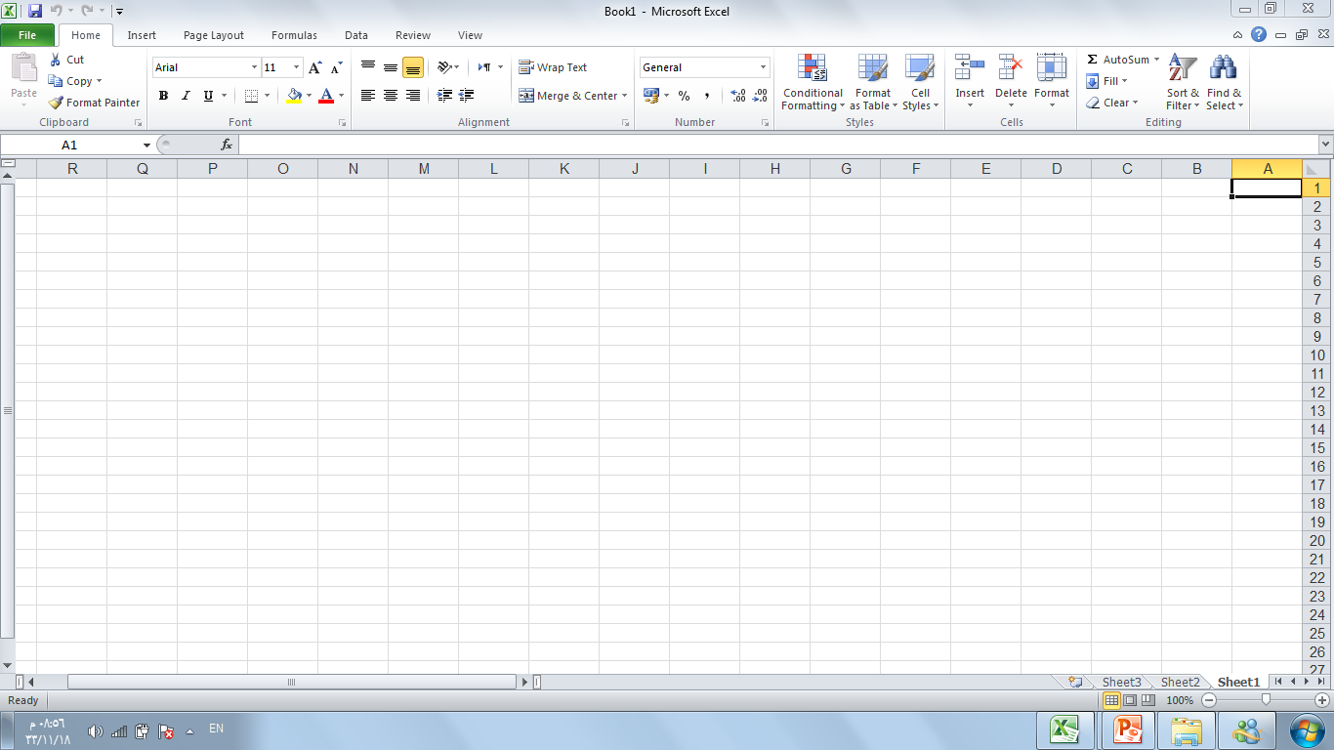
أجزاء ورقة العمل
شريط القوائم
شريط أدوات القائمة
شريط العنوان
شريط الصيغة
عنوان الخلية :
يبدا بأسم العمود
ثم رقم الصف
A1

Slide 4
أجزاء ورقة العمل
عناوين الأعمدة
أرقام الصفوف
شريط التصفح
أوراق العمل

Slide 5
بدء العمل مع اكسيل
إنشاء مستند جديد .
حفظ مستند باسم .
فتح مستند تم حفظه مسبقا .
إعادة تسمية أوراق العمل , حذفها , نسخها .
تجميد الألواح .

Slide 6
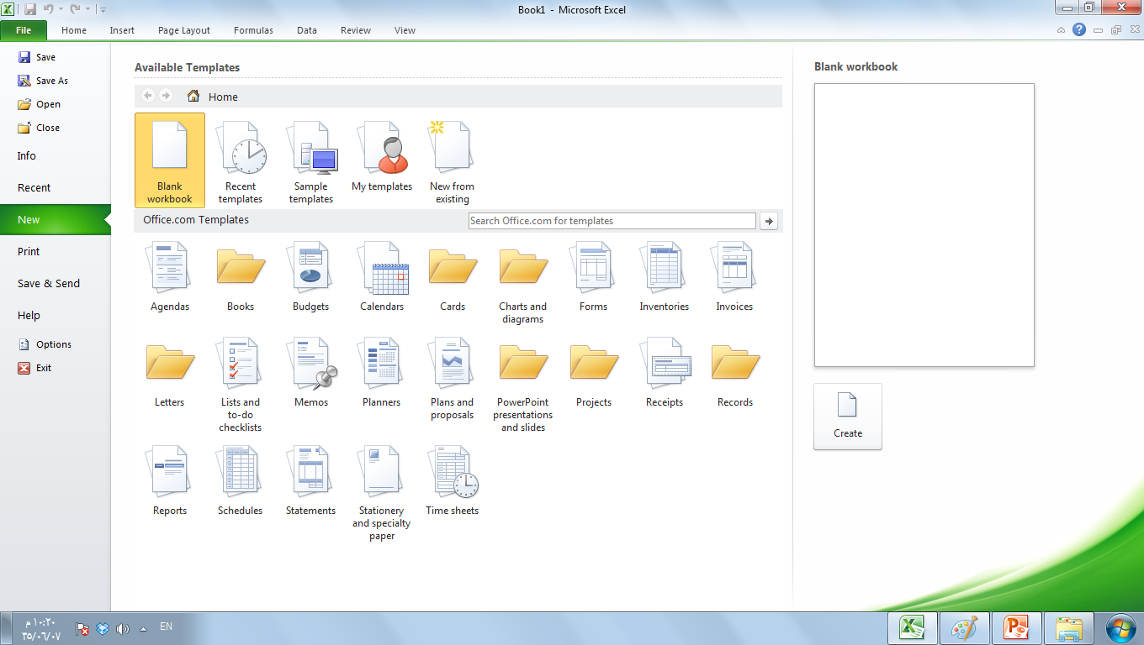
انشاء مصنف جديد

Slide 7
انشاء مصنف جديد
يتكون المصنف Book من ثلاث أوراق عمل Worksheet.
ورقة العمل الواحدة عبارة عن جدوال تتكون من اعمدة وصفوف عناوين الاعمدة هي الاحرف الابجدية الانجليزية حيث عدد الاعمدة هي 256 عمود اما الصفوف فهي مرقمه بالتسلسل 1-65536.
وكل خلية هي نتيجة تقاطع العمود مع الصف مثلاً الخلية A1 هي الخليه في العمود A و الصف رقم 1.

Slide 8
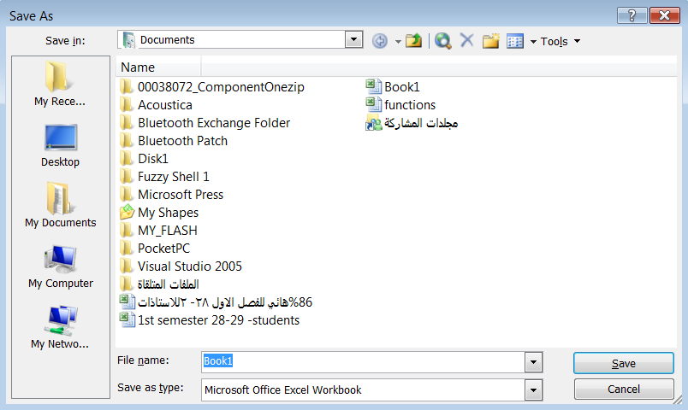
حفظ ملف Excel
اسم الملف

Slide 9
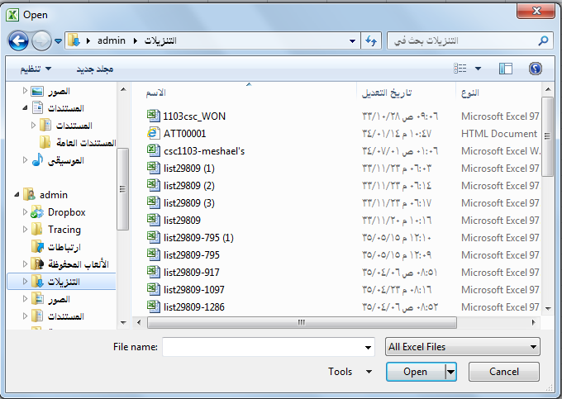
فتح ملف Excel
اسم الملف

Slide 10
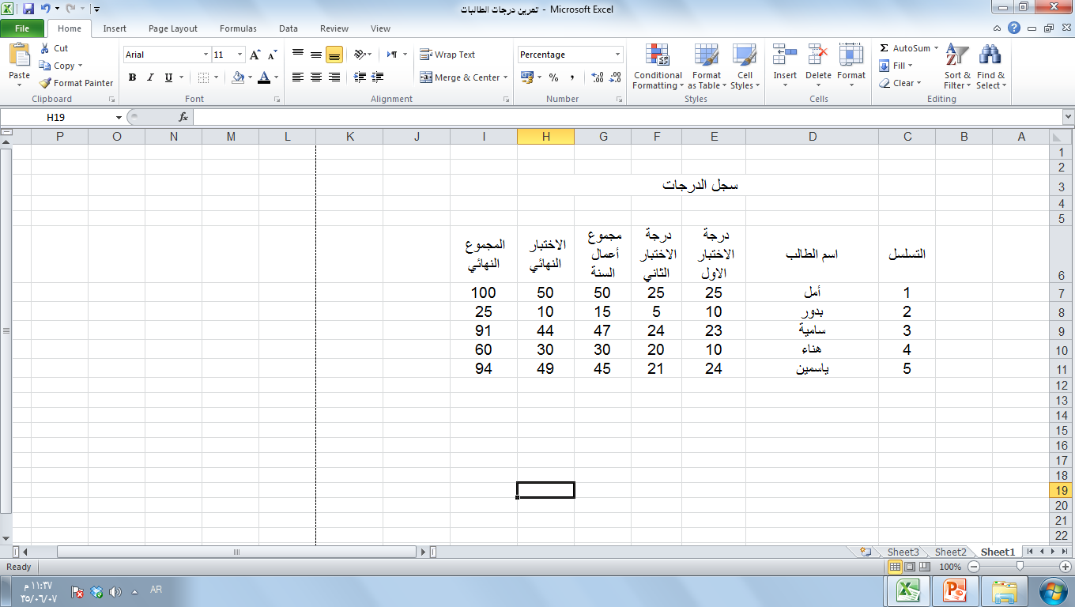
تعبئة الخلايا

Slide 11
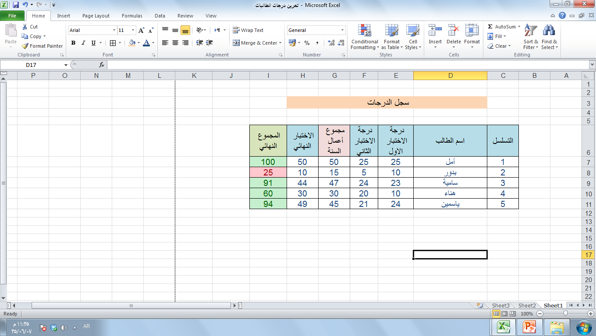

Slide 12
تنسيق الخلايا
General | يظهر الرقم كما هو مكتوب بدون تنسيق
Number | يظهر الرقم بفواصل عشرية ويمكن تحديد عدد المراتب بعد الفاصلة
Currency | رمز العملة الى جانب الرقم ويمكن تحديد العملة التي نريدها
Accounting
Date | ينسق الرقم على شكل تاريخ
Time | ينسق الرقم على شكل وقت
Percentage | رمز النسبة المئوية الى الرقم
Fraction | يجعل الرقم على شكل كسور
Scientific | تنسيق الارقام بشكل ارقام علمية
Text | يظهر الرقم كما هو مكتوب بدون تنسيق و لايمكن ان يدخل في العمليات الحسابية

Slide 13
الصيغ الرياضية
لكتابة الصيغة لابد أن تبدأ بإشارة المساواة متبوعة بعناوين الخلايا المراد عمل حسابات عليها و المعاملات الحسابية المرغوبة ثم زر الادخال Enter ليتم عرض النتيجة في الخلية النشطة .
A1*B2+C3=
الترتيب مهم في الصيغ الرياضية حيث أن عملية الضرب والقسمة تتم قبل الجمع والطرح .
يمكن تعديل الصيغة بالنقر المزدوج على الخلية أو من شريط المعادلة .

Slide 14
العوامل الحسابية
العامل | المعنى | مثال
% | النسبة المئوية | 5%
+ | عملية الجمع | 5+10
- | عملية الطرح | 5 – 10
* | عملية الضرب | 3 * 5
/ | عملية القسمة | 10 / 2
^ | الأس (القوة) | 3 ^ 2

Slide 15
الجزء الثاني
برنامج الجداول الإلكترونية

Slide 16
الدوال
الدوال عبارة عن صيغ رياضية معرفه مسبقأ من قبل برنامج Excel .
الفرق بين الصيغة والدالة :
الصيغة : = A1+A2+A3
الدالة : SUM(A1:A3)

Slide 17
الدوال Formulas

Slide 18
أمثلة لدوال التاريخ والوقت
الصيغة العامة للدالة | الغرض منها
=Date() | إدخال تاريخ
=Today() | إرجاع تاريخ اليوم
=Now() | إرجاع تاريخ اليوم و الوقت الحالي

Slide 19
أمثلة لدوال نصية
الصيغة العامة للدالة | الغرض منها
=LEN(D4) | تحسب عدد الأحرف في الخلية
=TRIM(A4) | تقلل الفراغات لخانة واحدة
=UPPER(F6) | تحول من صغير لكبير
=LOWER(F7) | تحول من كبير لصغير

Slide 20
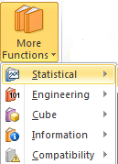
أمثلة لدوال إحصائية
الدالة | الغرض منها
Average(A1:A6)= | إيجاد الوسط الحسابي
=Count(A1:A6) | لحساب عدد الأرقام الموجودة في نطاق
=Max(A1:A6) | القيمة القصوى ضمن نطاق Maximum Value
=Min(A1:A6) | القيمة الدنيا ضمن نطاق Minimum Value

Slide 21
أمثلة لدوال الرياضية
الدالة | الغرض منها
=SUM(A1:A6) =SUM(A1,D2,B5 ) | إيجاد مجموع نطاق إيجاد مجموع قيم متفرقة
=POWER(A1 ;2) | دالة القوة أو الأس
=SQRT(A1) | إرجاع الجذر التربيعي
=INT(A2) | التقريب إلى اقرب عدد صحيح

Slide 22
الجزء الثالث
برنامج الجداول الإلكترونية

Slide 23
أشهر الدوال المنطقية
دالة - IF
=IF(logical_test ; value_if_true; value_if_false)
Ex :
=IF(A1>=60;”YES”;”NO”)

Slide 24
دالة IF
دالة شرطيه تعطي قيمة معينه اذا كان الشرط متحققاً و قيمة أخرى
اذا لم يتحقق الشرط.

Slide 25
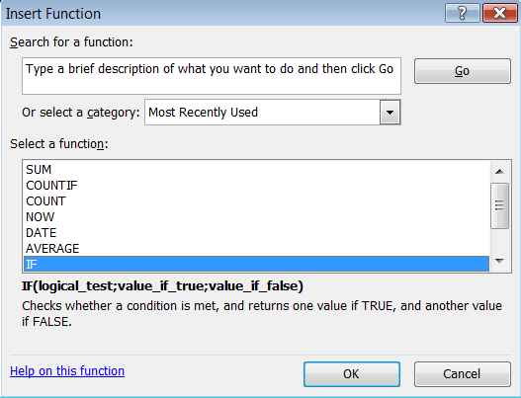
دالة IF

Slide 26
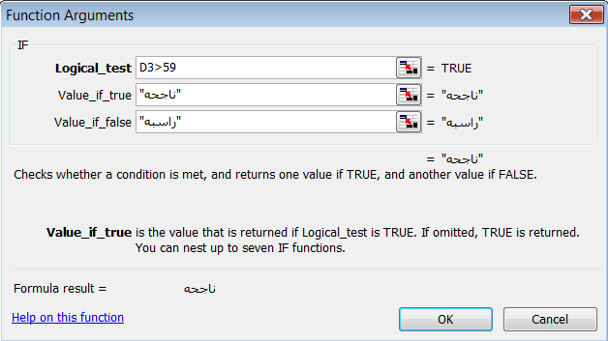
دالة IF
الشرط
قيمة الخليه اذا تحقق الشرط
قيمة الخليه اذا لم يتحقق

Slide 27
نتيجة الدالة IF

Slide 28
أشهر الدوال المنطقية
دالة IF المتداخلة
=IF(H7>=90;
"A";IF(H7>=80;
"B";IF(H7>=70;
"C";IF(H7>=60;
"D";"H”
))))

Slide 29
أخطاء الصيغ
الخطأ | المعنى
#NAME | صحح اسم النطاق . إملاء خاطئ
#N/A | صيغة غير متاحة , تاكد من وجود قيمة.
#REF | مرجع الخلية غير صالح .
#VALUE | المعامل خطأ .
#DIV/0 | لا يصح القسمة على الصفر .
########### | العمود ضيق لذلك زد عرض العمود .

Slide 30
المخططات البيانية (Chart )

Slide 31
المخططات البيانية (Chart ) :
هي تمثيل للبيانات التي تشتمل عليها ورقة العمل برسوم وأشكال بيانية مختلفة .
منها على سبيل المثال :
التمثيل البياني بالأعمدة (Column).
الأشكال الدائرية (Pie).
المساحة (Area).

Slide 32
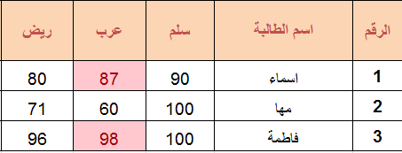
تمثيل جدول بيانات برسم بياني

Slide 33
1.تصميم
2.تخطيط
3.تنسيق
1
2
3

Slide 34
ضبط خصائص الصفحة
ضبط اتجاه الطباعة وحجم الصفحة وضبط هوامش الصفحة .
أدراج و إزالة فواصل الصفحات .
مساحة الطباعة , طباعة العناوين .
إظهار و إخفاء خطوط الشبكة .

